Slide 1

WealthWise
Um projeto de Gustavo Pereira
SPTECH 2024 - 1ADSA

Slide 2
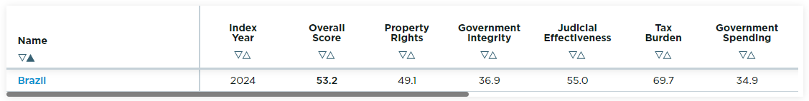
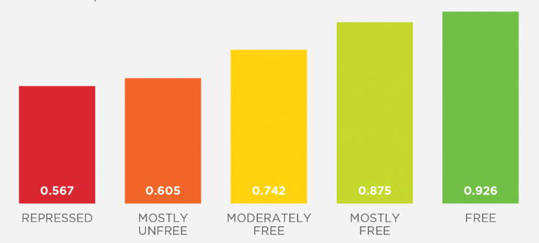
Contexto
WealthWise
A qualidade de vida de um país consegue ser determinada pelo seu grau de liberdade econômica, quanto maior a liberdade, menor o grau de desemprego e menos pobreza.
Um projeto de Gustavo Pereira
Vista a situação, o Brasil é um país considerado “QUASE REPRIMIDO”
SPTECH 2024 - 1ADSA

Slide 3



WealthWise
Um projeto de Gustavo Pereira
Contexto
A qualidade de vida de um país consegue ser determinada pelo seu grau de liberdade econômica, quanto maior a liberdade, menor o grau de desemprego e menos pobreza.
Vista a situação, o Brasil é um país considerado “QUASE REPRIMIDO”
SPTECH 2024 - 1ADSA
Golpes
Casas de Aposta
Cassinos

Slide 4
WealthWise
Um projeto de Gustavo Pereira
Contexto
Golpes
SPTECH 2024 - 1ADSA
Casas de Aposta
Cassinos

Slide 5
WealthWise
Um projeto de Gustavo Pereira
Contexto
Golpes
Casas de Aposta
Golpes
SPTECH 2024 - 1ADSA
Cassinos

Slide 6



WealthWise
Um projeto de Gustavo Pereira
Contexto
Golpes
Casas de Aposta
Cassinos
SPTECH 2024 - 1ADSA

Slide 7
WealthWise
Um projeto de Gustavo Pereira
Contexto
SPTECH 2024 - 1ADSA
Golpes
Casas de Aposta
Cassinos

Slide 8
WealthWise
Um projeto de Gustavo Pereira
Contexto
Dívidas
Necessidades
SPTECH 2024 - 1ADSA
Golpes
Casas de Aposta
Cassinos

Slide 9
WealthWise
Um projeto de Gustavo Pereira
Justificativa
O Povo Carece de Educação Financeira
SPTECH 2024 - 1ADSA
Dívidas
Necessidades
Golpes
Casas de Aposta
Cassinos

Slide 10
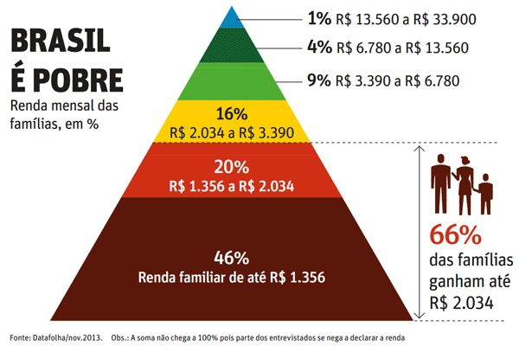
WealthWise
Um projeto de Gustavo Pereira
Justificativa
O Povo Carece de Educação Financeira
Investimentos
Renda
Cartão de Crédito
SPTECH 2024 - 1ADSA
Dívidas
Necessidades
Golpes
Casas de Aposta
Cassinos

Slide 11
WealthWise
Um projeto de Gustavo Pereira
Justificativa

Slide 12

WealthWise
Um projeto de Gustavo Pereira
Justificativa
A tendência é aumentar.
SPTECH 2024 - 1ADSA

Slide 13




WealthWise
Um projeto de Gustavo Pereira
Objetivo

Slide 14
WealthWise
Um projeto de Gustavo Pereira
Objetivo
SPTECH 2024 - 1ADSA

Slide 15
WealthWise
Um projeto de Gustavo Pereira
Objetivo
SPTECH 2024 - 1ADSA

Slide 16
WealthWise
Um projeto de Gustavo Pereira
Objetivo
SPTECH 2024 - 1ADSA

Slide 17
WealthWise
Um projeto de Gustavo Pereira
Objetivo
SPTECH 2024 - 1ADSA

Slide 18
WealthWise
Um projeto de Gustavo Pereira
Objetivo
Trazer o Conhecimento para aqueles que precisam
SPTECH 2024 - 1ADSA

Slide 19
Um projeto de Gustavo Pereira
WealthWise
SPTECH 2024 - 1ADSA

Slide 20
Um projeto de Gustavo Pereira
Superações
Dinheiro nunca foi algo abundante
SPTECH 2024 - 1ADSA

Slide 21
Um projeto de Gustavo Pereira
Superações
Dinheiro nunca foi algo abundante
Jornada do Cotidiano
SPTECH 2024 - 1ADSA

Slide 22
Um projeto de Gustavo Pereira
Agradecimentos
SPTECH 2024 - 1ADSA

Slide 23
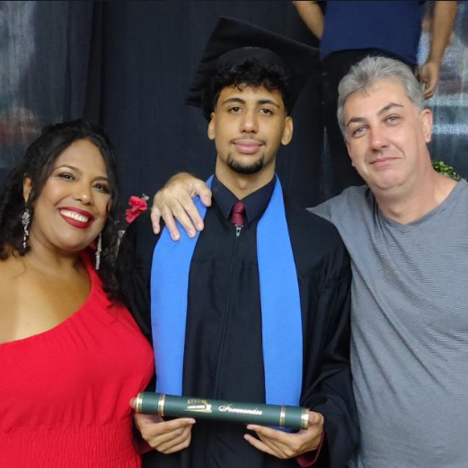
Um projeto de Gustavo Pereira
Agradecimentos
SPTECH 2024 - 1ADSA

Slide 24

Um projeto de Gustavo Pereira
Agradecimentos
SPTECH 2024 - 1ADSA

Slide 25
Um projeto de Gustavo Pereira
Conclusão
SPTECH 2024 - 1ADSA

